Slide 1
DM Proj

Slide 2
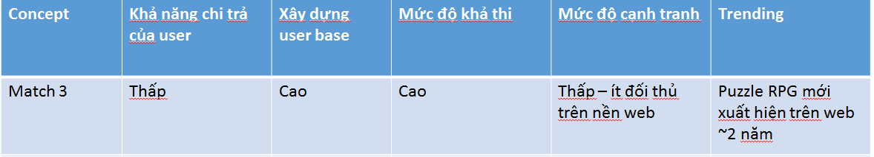
WHY
Dễ kiếm user: gameplay thân quen, ai cũng chơi được nên việc xây dựng userbase, cộng đồng sẽ trở nên dễ dàng.
Thiết kế cho phép user có thể nghỉ chơi 1 thời gian mà vẫn có thể quay trở lại dễ dàng.
Gameplay kết hợp được 2 yếu tố : giải trí & hút tiền.
Cung cấp cho user sân chơi và quyền lựa chọn tiêu tiền hoặc ko tiêu tiền (user pro không cần nạp tiền, user noob nạp để bù cho kĩ năng kém).
Dễ làm cross platform (web version & mobile version)

Slide 3
NỘI DUNG
Gameplay Overview
Online Feature Overview
Giao diện game
Game Content
Nhân vật
Leveling
Mode chơi
Combo
Trang bị
Avatar
Phó bản
PvP
Item shop
Feature khác
V. “Sân chơi” và Bizz Model
….

Slide 4
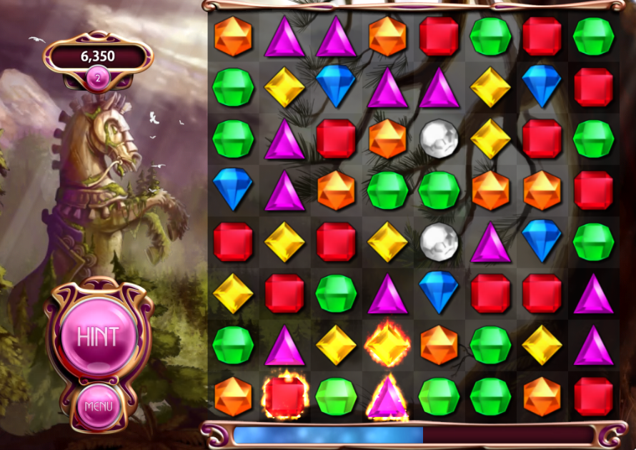
I. Gameplay Overview
Classic Mode:
Xếp kim cương theo lối chơi quen thuộc, không giới hạn thời gian, ghép 3,..hoặc combo để tính điểm. lên level. Khi không còn nước đi nữa thì game kết thúc.

Slide 5
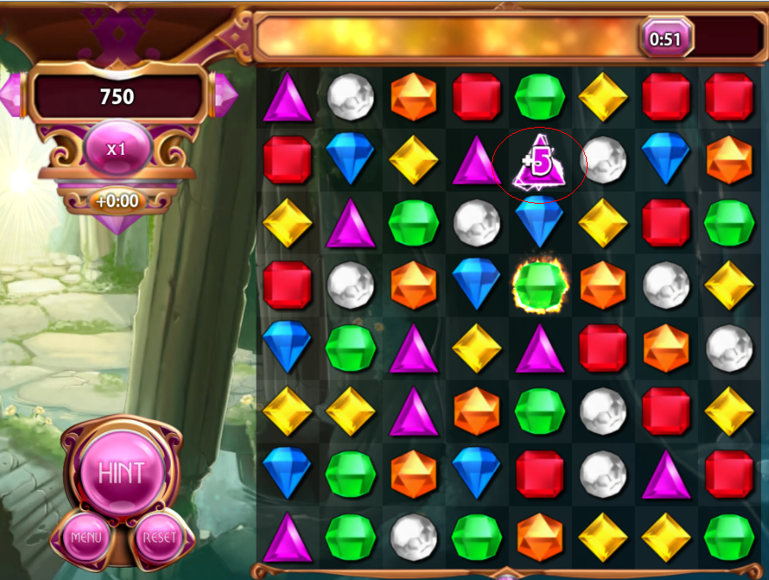
Lightning mode:
Ăn được nhiều điểm nhất trong một phút.
Có 1 số viên kim cương bonus thêm thời gian, nếu ăn dc thời gian sẽ dc cộng thêm.

Slide 6
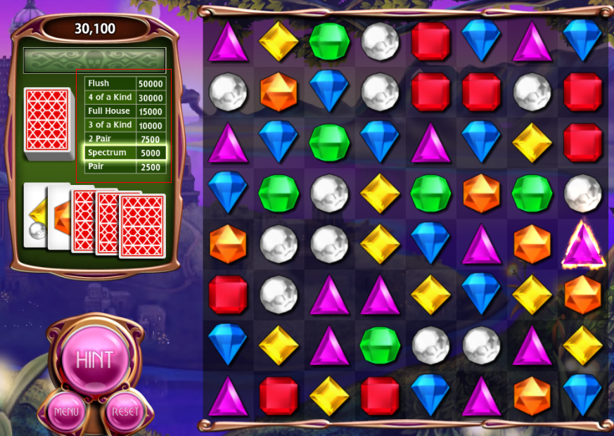
Poker:
Xếp kim cương sao cho 5 nước đi liên tiếp phải thỏa những điều kiện đề ra. Nếu không thỏa sẽ bị thua.

Slide 7
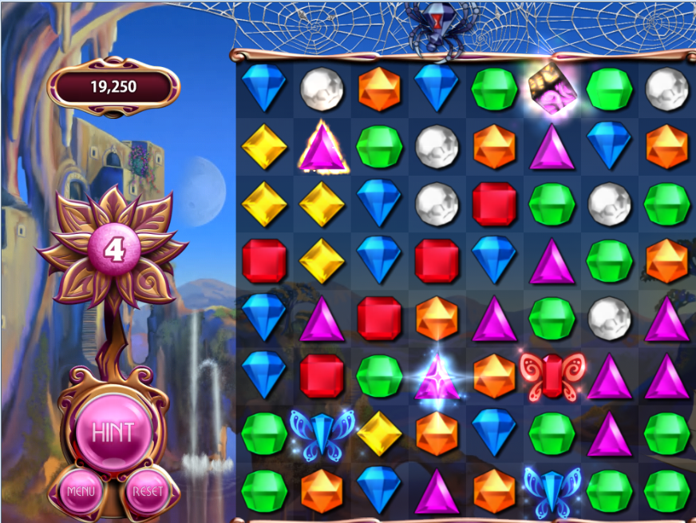
Butterflies:
Xếp kim cương để giải thoát những chú bướm. Sau mỗi nước đi, những chú bướm chưa dc giải thoát sẽ bay lên trên 1 ô.Nếu có một chú bướm bị nhện bắt, game sẽ kết thúc.

Slide 8
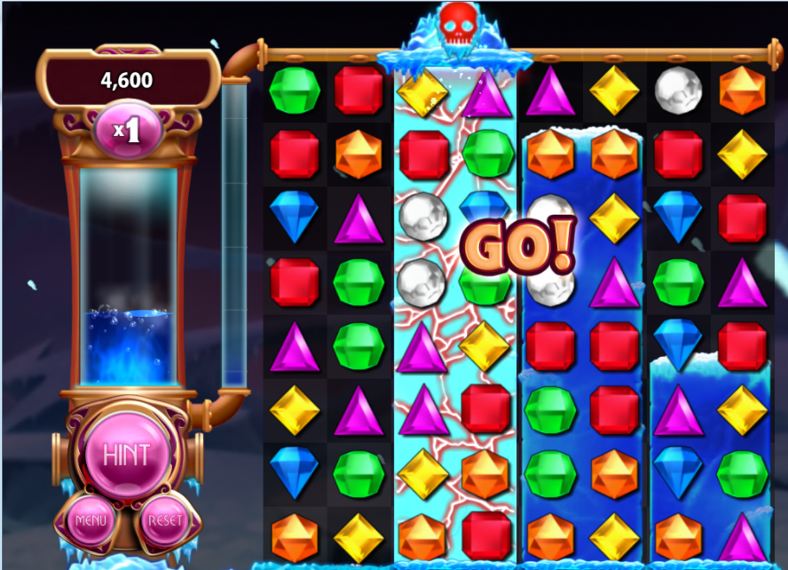
Ice storm:
Xếp kim cương phá băng, không cho cột băng dâng lên top

Slide 9
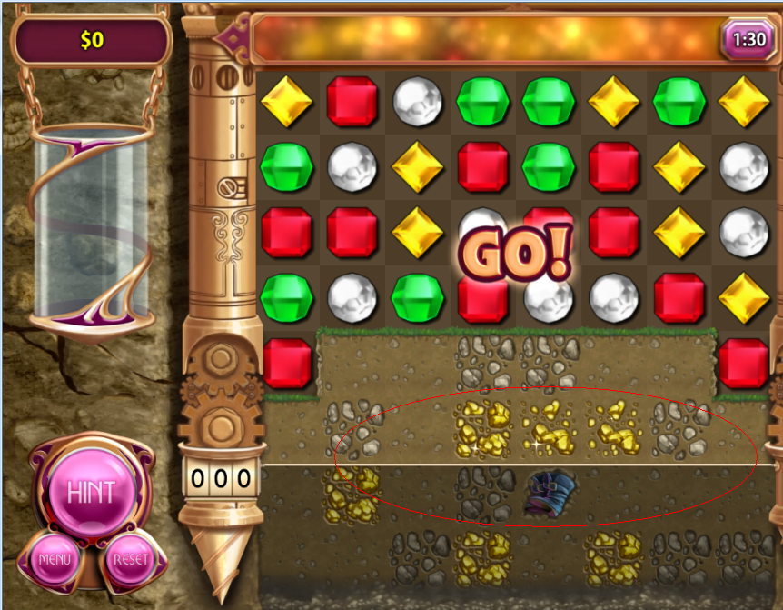
Diamond Mine:
Xếp kim cương, phá chướng ngại (đất, đá) để đào kho báu được chôn bên dưới trong 1’30

Slide 10
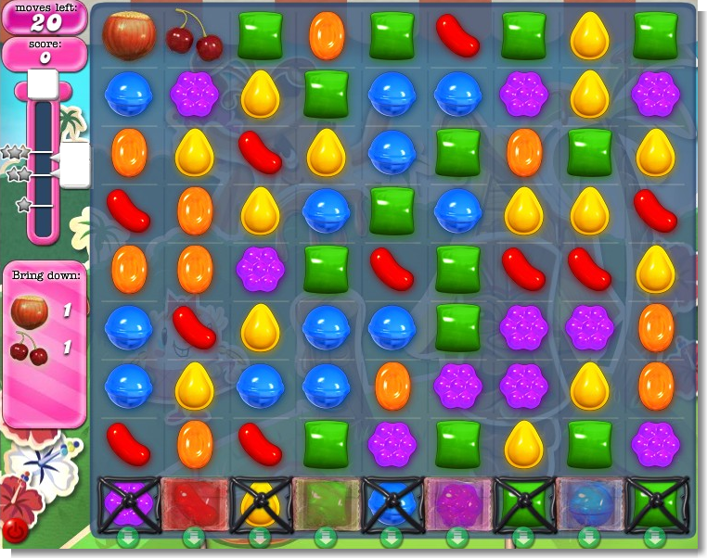
Candy Crush Mode:
Đưa nguyên liệu xuống trong vòng N lượt. Nếu vượt quá số lượt game sẽ kết thúc.

Slide 11
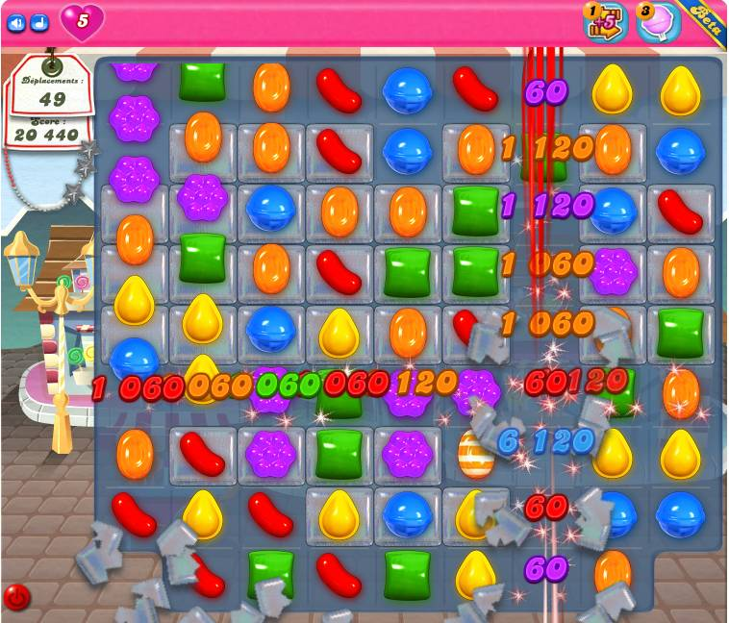
Ice Break:
Xếp kim cương, phá băng trong N lượt. Nếu vượt quá số lượt sẽ thua.

Slide 12
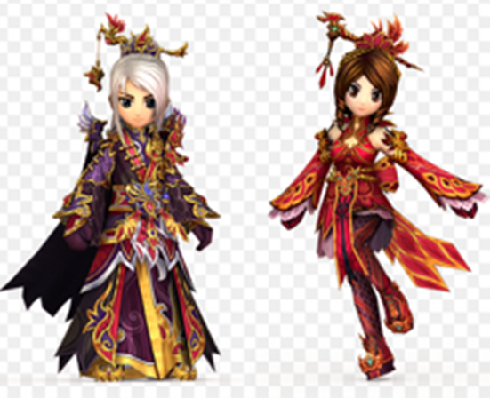
I. Online Feature Overview
Nhân vật: 2D chibi giống HKGH or ZS
Thể loại: Casual RPG
Core battle: Match 3
Core gameplay: Săn item, PvP, PvE solo or team.
Là game thể loại giải trí, đối kháng. Người chơi sẽ chinh phục các mode chơi khác nhau để thu thập trang bị, lên level, tham gia phó bản và PvP
Game sẽ có các Mode ButterFly, Icestorm, Poker, Lightning, Relax, Mine… Áp dụng cho:
PvP : 1vs1 dựa trên các mode chơi
PvE solo
Ngoài ra, còn có kiểu đánh mất máu nhau dựa trên battle match 3
PvP
PvE phó bản solo hoặc tổ đội
Feature khác (Avatar, Hệ thống trang bị, Level, Danh Hiệu, Shop, Gacha, Chợ, Top, Nhiệm Vụ, VIP , Quà tặng, Phó bản, PvP cá cược, Chat, Reset…)

Slide 13
II. Giao diện game
Giao diện game: Giao diện đc chia thành nhiều khu vực tương ứng với các tính năng của game, các nút menu sẽ đc phân bổ trên dưới cho hợp lý. Bao gồm:
Phòng game: vào sẽ thấy các Mode chơi (ButterFly, Icestorm, Poker, Lightning, Mine, Relax..), có thể lựa chọn chơi Solo hoặc 2 người.
Danh hiệu (Badge): khi gamer đạt đc các thành thích sẽ cho họ danh hiệu gắn trên đầu. Các danh hiệu có thể nâng cấp lên level cao hơn)
Shop: Bán các vật phẩm hỗ trợ quá trình chơi của user (Avatar, trang trí, trang bị, item hỗ trợ, chìa khóa, rương…..)
Chợ: nơi để user giao dịch item, có sét giá sàn và giá mà user quy định.
Phó bản để đánh Boss: có thể đi solo hoặc tổ đội.
Đấu trường: nơi để PvP đánh nhau mất máu.
List menu (Nhân vật, Túi đồ, Nhiệm vụ, VIP, Sự kiện, Thư, Bạn bè, Cài Đặt)

Slide 14
II. Gameplay
Cách chơi:
Match 3+ các viên ngọc cùng màu để tạo combo và đc điểm càng cao càng tốt theo yêu cầu của các mode
Thu thập trang bị:
Sưu tầm và nâng cấp trang bị tăng các chỉ số cơ bản của nhân vật (máu, mạng...)
Mua trang phục, phụ kiện để làm đẹp nhân vật
Game có 2 loại tiền: Xu (nạp card), Kim cương (Có từ các mode chơi hoặc PvP cá cược). Kim cương cũng dùng để up level. Mục đích để đơn giản hóa việc cân bằng tiền tệ trong game.

Slide 15
III. Game Content
Nhân vật
Leveling
Mode chơi chi tiết
Combo
Trang bị
Kĩ năng
Avatar
Phó bản
PvP
Item shop
Feature khác

Slide 16

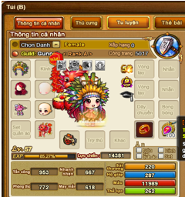
NHÂN VẬT
Mới chơi sẽ chọn Nam và Nữ với avatar cơ bản, chưa có trang bị gì trên người.
Mỗi nhân vật sẽ có trang bị thời trang và trang bị hỗ trợ. Bao gồm:
Hỗ trợ: Vũ khí, Giày, Nhẫn, Dây chuyền, Bao tay, Đai (tăng máu và mạng)
Trang trí: Nón, Áo, Tóc, Kính, Bộ thời trang, Mắt, Cánh (tăng máu)
Sức mạnh của nhân vật thể hiện ở chỉ số Máu nhiều hay ít.
“Đẳng cấp” của nhân vật thể hiện ở Level
Bảng thông tin hiển thị level và thành tích của nhân vật đạt được trong quá khứ.

Slide 17
NHÂN VẬT
*Nội tại: (Hệ thống quân hàm)
Chỉ số
+ HP
+ Dmg
+ Thời gian hồi skill
NỘI TẠI NHÂN VẬT
HỆ THỐNG TRANG BỊ

Slide 18
Level
Đây là lv riêng của character, up vô hạn hoặc sẽ trùng sinh (Lv 100 = trùng sinh lần 1)
Lv up => chỉ số nội tại của nhân vật sẽ tăng dần (+xHP, +xdmg, thời gian hồi skill giảm x giây)
Lv up => nhận được danh hiệu => Trùng sinh sẽ được cấp quân hàm
Hệ thống up lv trong game ( LV Character & Lv trang bị) sẽ được quy đổi tất cả bằng Vàng – Đơn vị duy nhất trong game
Lv (Character) | 1 | 2 | 3 | 4 | 5 | n
Gold | a | 2a | 4a | 8a | 16a | ???

Slide 19
* Hệ thống trang bị
Bao gồm trang phục chiến đấu & thời trang ( chỉ đẹp, không có chỉ số)
Tương tự nội tại, trang phục chiến đấu sẽ có chỉ số (HP, dmg, thời gian hồi skill)
Có thể cường hóa & tiến hóa
Nhân vật sẽ có 6 slot trang bị chiến đấu + 1 slot skin (Áo)

Slide 20
Cường hóa:
Cường hóa vô hạn : Lên cấp vô hạn , tăng chỉ số
User có thể cường hóa set màu mình thích, không giới hạn max
Dùng vàng làm nguyên liệu cường hóa
User farm Item trong các Mode chơi

Slide 21
Tiến hóa:
Trang phục chiến đấu gồm 7 cấp tiến hóa tương ứng 7 màu kim cương, lên theo thứ tự:
Trắng – Xanh biển – Xanh lá – Hồng – Vàng – Cam – Đỏ
Tiến hóa bằng Vàng/ Xu
Mỗi Item trong set đồ sẽ có 1 biểu đồ tiến hóa bằng vàng, tùy theo chỉ số trang bị mà số chênh lệch vàng lên mỗi cấp sẽ khác nhau
Cấp độ | Trắng | Xanh biển | Xanh lá | Hồng | Vàng | Cam | Đỏ
Gold | Default | a | 2a | 4a | 8a | 16a | 32a

Slide 22
LEVELING
User thông qua các Mode chơi sẽ nhận đc Kim Cương để up level.
Để up level nhanh, user có thể cá cược PvP với bạn bè để kiếm đc nhiều Kim cương hơn. VD: cần 100K Kim cương để lên level thì làm ván PvP cá với bạn bè với số điểm là 100K.
Level sẽ đc reset sau mỗi mùa giải, nhưng vẫn có bảng thành thích or danh hiệu để biết đc user này đã đạt thứ hạng bao nhiêu trong các mùa giải trước đây.

Slide 23
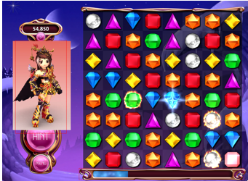
CÁC MODE CHƠI CHI TIẾT
Relax: giới hạn 5 lần chơi Free, 5 lần đc mua thêm lượt.
User chơi ko bị giới hạn thời gian. Chỉ cần đủ điểm là sẽ lên Level. Khi No moves sẽ thua.
Khi chơi mode này user sẽ nhận đc item Giày để trang bị cho nhân vật.
Càng đạt mốc điểm cao, user sẽ nhận đc các item giày màu Trắng, Lục, Xanh, Vàng, Tím, Cam.
Giày màu Trắng, Lục, Xanh, Vàng chỉ có hạn sử dụng 1 ngày. Giày Vàng, Tím, Cam có hạn sử dụng 7 ngày.
Khi user thua khi chưa đạt đc mức điểm nhận thưởng, có thể sử dụng Mạng khi đeo item Giày để chơi tiếp hoặc chơi lại từ đầu (sẽ mất lượt), nhận đc Item ở mức nào rồi thì sẽ ko nhận lại đc nữa.
Giày sẽ có hiệu ứng màu sắc và có thể đeo ngay nếu user muốn

Slide 24
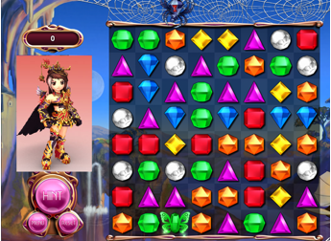
CÁC MODE CHƠI CHI TIẾT
2. ButterFly: giới hạn 5 lần chơi Free, 5 lần đc mua thêm lượt.
User fai giải cứu các con bướm bằng cách match 3 đúng màu bướm. Ko để cho con nhện cắn con bướm vì sau mỗi lượt move là bướm lại trồi lên 1 bậc.
Khi chơi mode này user sẽ nhận đc Item Nhẫn để trang bị cho nhân vật.
Càng đạt mốc điểm cao, user sẽ nhận đc các item Nhẫn màu Trắng, Lục, Xanh, Vàng, Tím, Cam.
Nhẫn màu Trắng, Lục, Xanh, Vàng chỉ có hạn sử dụng 1 ngày. Nhẫn Vàng, Tím, Cam có hạn sử dụng 7 ngày.
Khi user thua khi chưa đạt đc mức điểm nhận thưởng, có thể sử dụng Mạng khi đẹp item Nhẫn để chơi tiếp hoặc chơi lại từ đầu (sẽ mất lượt), nhận đc Item ở mức nào rồi thì sẽ ko nhận lại đc nữa.
User có thể chơi Mode này solo hoặc 1 vs 1
Khi 1 vs 1 thì vẫn chơi 2 màn game khác nhau. User ăn hết bướm quy định trước là thắng (timing), màn hình game sẽ hiển thị/đếm số bướm còn lại.
- Khi win thì user sẽ đc Kim cương mặc định và Kim cương cá cược (nếu có)
Khi chơi chế độ 1 vs 1 user sẽ đc lật bài sau mỗi trận.

Slide 25
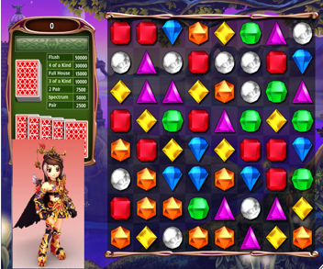
CÁC MODE CHƠI CHI TIẾT
3. Poker: giới hạn 3 lần chơi Free, 7 lần đc mua thêm lượt.
Match gem theo yêu cầu của các lá bài Poker. Nhưng yêu cầu nào xuất hiện biểu tượng Đầu Lâu thì ko đc match gem như vậy kẻo thua. Gỡ đầu lâu bằng cách đạt nhiều điểm để phá skull bar
Khi chơi mode này user sẽ nhận đc Item Vũ khí để trang bị cho nhân vật.
Càng đạt mốc điểm cao, user sẽ nhận đc các item Vũ Khí màu Trắng, Lục, Xanh, Vàng, Tím, Cam.
Vũ Khí màu Trắng, Lục, Xanh, Vàng chỉ có hạn sử dụng 1 ngày. Vũ Khí Vàng, Tím, Cam có hạn sử dụng 7 ngày.
Khi user thua khi chưa đạt đc mức điểm nhận thưởng, có thể sử dụng Mạng để chơi tiếp hoặc chơi lại từ đầu (sẽ mất lượt), nhận đc Item ở mức nào rồi thì sẽ ko nhận lại đc nữa.
User có thể chơi Mode này solo hoặc 1 vs 1
Khi 1 vs 1 thì vẫn chơi 2 màn game khác nhau.
- Tính điểm trong vòng 5-10 games, ai cao điểm hơn là thắng.
- Khi win thì user sẽ đc Kim cương mặc định và Kim cương cá cược (nếu có)
Khi chơi chế độ 1 vs 1 user sẽ đc lật bài sau mỗi trận.

Slide 26
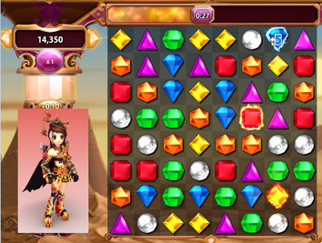
CÁC MODE CHƠI CHI TIẾT
4. Lightning : giới hạn 5 lần chơi Free, 5 lần đc mua thêm lượt.
Match gem trong thời gian giới hạn. Trong thời gian đó có thể ăn thêm các item + thời gian khác để tăng thời gian để đạt điểm cao hơn
Khi chơi mode này user sẽ nhận đc item Đai để trang bị cho nhân vật.
Càng đạt mốc điểm cao, user sẽ nhận đc các item Đai màu Trắng, Lục, Xanh, Vàng, Tím, Cam.
Đai màu Trắng, Lục, Xanh, Vàng chỉ có hạn sử dụng 1 ngày. Đai Vàng, Tím, Cam có hạn sử dụng 7 ngày.
Khi user thua khi chưa đạt đc mức điểm nhận thưởng, có thể sử dụng Mạng để chơi tiếp hoặc chơi lại từ đầu (sẽ mất lượt), nhận đc item ở mức nào rồi thì sẽ ko nhận lại đc nữa.
User có thể chơi Mode này solo hoặc 1 vs 1
Khi 1 vs 1 thì vẫn chơi 2 màn game khác nhau. Ai hết thời gian trước sẽ thua.
Win sẽ đc Kim cương mặc định và Kim cương cá cược
Khi chơi chế độ 1 vs 1 user sẽ đc lật bài sau mỗi trận.

Slide 27
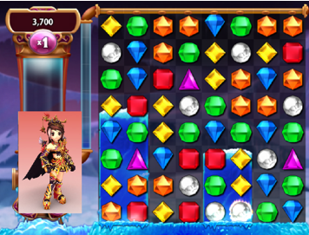
CÁC MODE CHƠI CHI TIẾT
5. Ice storm: giới hạn 5 lần chơi Free, 5 lần đc mua thêm lượt.
Băng từ dưới đáy trồi lên liên tục. Match gem để hạ băng xuống, ăn Gem hang dọc sẽ phá nguyên cột băng, ăn gem hang ngang sẽ hạ băng xuống 1 bậc
Khi chơi mode này user sẽ nhận đc item Dây chuyền để trang bị cho nhân vật.
Càng đạt mốc điểm cao, user sẽ nhận đc các item Dây chuyền màu Trắng, Lục, Xanh, Vàng, Tím, Cam.
Đai màu Dây chuyền , Lục, Xanh, Vàng chỉ có hạn sử dụng 1 ngày. Dây chuyền Vàng, Tím, Cam có hạn sử dụng 7 ngày.
Khi user thua khi chưa đạt đc mức điểm nhận thưởng, có thể sử dụng Mạng để chơi tiếp hoặc chơi lại từ đầu (sẽ mất lượt), nhận đc item ở mức nào rồi thì sẽ ko nhận lại đc nữa.
User có thể chơi Mode này solo hoặc 1 vs 1
Khi 1 vs 1 thì vẫn chơi 2 màn game khác nhau. Không limit time/lượt, ai bị bang trồi đầy trước là thua.
Win sẽ đc Kim cương mặc định và Kim cương cá cược (nếu có)
Khi chơi chế độ 1 vs 1 user sẽ đc lật bài sau mỗi trận.

Slide 28
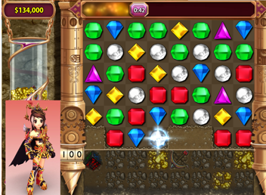
CÁC MODE CHƠI CHI TIẾT
6. Mine: giới hạn 5 lần chơi Free, 5 lần đc mua thêm lượt.
Match gem để đào đất xuống phía dưới vạch trắng và thu thập kho báu.
Khi chơi mode này user sẽ nhận đc item Bao Tay để trang bị cho nhân vật.
Càng đạt mốc điểm cao, user sẽ nhận đc các item Bao Tay màu Trắng, Lục, Xanh, Vàng, Tím, Cam.
Bao Tay màu Dây chuyền , Lục, Xanh, Vàng chỉ có hạn sử dụng 1 ngày. Bao Tay Vàng, Tím, Cam có hạn sử dụng 7 ngày.
Khi user thua khi chưa đạt đc mức điểm nhận thưởng, có thể sử dụng Mạng để chơi tiếp hoặc chơi lại từ đầu (sẽ mất lượt), nhận đc item ở mức nào rồi thì sẽ ko nhận lại đc nữa.
User có thể chơi Mode này solo hoặc 1 vs 1
Khi 1 vs 1 thì vẫn chơi 2 màn game khác nhau. Ai ăn nhiều báu vật & điểm cao hơn là thắng
Win sẽ đc Kim cương mặc định và Kim cương cá cược (nếu có)
Khi chơi chế độ 1 vs 1 user sẽ đc lật bài sau mỗi trận.

Slide 29


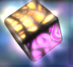
COMBO HIỆU ỨNG
Khi user match 4, match 5, match L (match T), match 6 sẽ tạo ra các viên có hiệu ứng đặc biệt.
Trước mỗi trận đấu, user có 3 slot để lựa chọn những combo sẽ xuất hiện trong trận bằng Kim cương hoặc xu
Được tạo ra khi match 4. Có hiệu ứng nổ 3x3 viên
Được tạo ra khi match L, T. Có hiệu ứng nổ hết các viên theo hình chữ thập.
Được tạo ra khi match 5. Có hiệu ứng nổ hết các viên cùng màu khi kết nối cùng.
Được tạo ra khi match 6. Có hiệu ứng nổ hết các viên theo hình chữ thập phạm vi 3 ô.

Slide 30
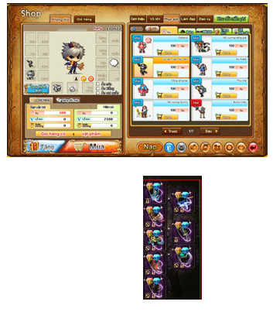
TRANG BỊ
Trang bị thời trang (Avatar): Nón, Áo, Tóc, Kính, Bộ thời trang, Mắt, Cánh có thể mua trong Shop. Có thể mua bằng Xu hoặc Kim Cương
Trang bị hỗ trợ: Vũ khí, Giày, Nhẫn, Dây chuyền, Bao tay, Đai có thể kiếm trong các Mode chơi hoặc phó bản. User cũng có thể mua trong Shop hoặc giao dịch.
Trang bị hỗ trợ ngoài việc cộng máu cho nhân vật, còn có thể tăng mạng cho nhân vật.
Vd: Trắng + 1 mạng; Lục + 2 mạng; Lam +3 mạng
Mạng dùng để tiếp tục chơi với số điểm đã có, chứ ko fai bắt đầu lại từ đầu
Mỗi trang bị có các cấp màu: Trắng, Xanh Lục, Xanh Lam, Vàng, Tím, Cam
Trang bị mặc đúng combo trắng, lục, lam, vàng, tím, cam sẽ tạo hiệu ứng đặc biệt.

Slide 31
KĨ NĂNG
Kĩ năng PvP:
- Refresh màn chơi của đối thủ còn duy nhất 1 nước đi
- Làm các viên kim cương của đối thủ mất màu trong n giây
- Làm các viên kim cương của đối thủ mất hình dạng trong n giây
- Đóng băng n vị trí ngẫu nhiên trong màn chơi của đối thủ
Kĩ năng PvE team:
Heal máu cho tất cả đồng minh
Choáng boss trong n giây
X2 damage cho 1 đồng minh trong n giây

Slide 32
HỆ THỐNG PHÓ BẢN
Kết hợp Raidboss & các màn chơi
*Raidboss : Cổng chính
Theo design cũ, người chơi kêu gọi bạn bè giúp đánh Raidboss, chiến thắng sẽ được qua phó bản tiếp theo
*Màn chơi: các chốt nhỏ để người chơi farm Item
Sau khi giết được Raidboss ở mỗi cổng, ng chơi sẽ có 2 option:
Đánh Raidboss ở cổng tiếp theo
Lựa chọn chốt để farm item, cường hóa trang bị. Có giới hạn lượt chơi
Các chốt này là những mode chơi khác nhau ( 6 Mode cơ bản/ quest của Bejeweled/ màn chơi trong Candy Crush)
Raidboss 1
Raidboss 2
Raidboss 3
Mode1
Mode2
Mode3
Mode1
Mode2
Mode3

Slide 33
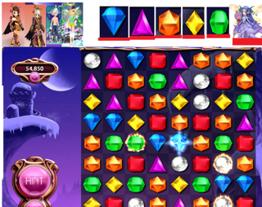
PHÓ BẢN (RAID BOSS)
User có thể đi phó bản solo, tốt nhất là đi tổ đội 2,3,4 tùy vào sức mạnh của Boss.
Mỗi phó bản có 3 round. Round cuối sẽ gặp Boss bự
Có nhiều cấp độ Boss, giết boss này sẽ unlock đc boss khác.
Giết boss có thể rớt trang bị quý (Vàng trở lên)
User phải match gem màu ứng với màu của boss con để các boss con mất máu.
Boss mỗi turn sẽ bắn làm mất máu nhân vật.
Nếu để boss đụng tới nhân vật sẽ thất bại phó bản.
Khi đánh hết boss con sẽ đánh boss bự bằng việc match gem càng nhiều càng tốt.
Mỗi gamer sẽ chơi các màn game khác nhau, nhưng tổng sát thương vẫn tác động chung lên boss
Sau mỗi trận đánh boss sẽ đc lật bài để kiếm đồ. User có thể mua lần lật bài để ra đc item ngon.

Slide 34
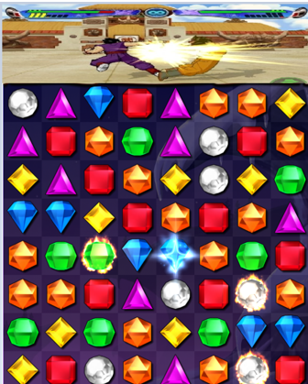
PvP (ĐẤU TRƯỜNG)
Hệ thống sẽ matching để user Pvp với nhau (match theo máu, theo điểm cá cược, theo điểm PvP). Ai hết máu trước là thua.
Mỗi người chơi sẽ có 1 bàn game riêng, khi ăn những viên có hiệu ứng như (Hồi máu, tấn công, phòng thủ (20 viên phòng thủ đỡ đc 1 đợt tấn công)…) thì hình ảnh sẽ diễn hoạt phía trên. Đánh nhau real time ko phải turn base
Kết thúc trận cũng đc lật bài.
Mỗi ngày có 20 lượt pvp, user có thể mua thêm lượt.
Khi PVP bên góc màn hình sẽ show hình ảnh xếp match 3 của đối thủ & điểm số …
Yếu tố kích thích PvP hơn:
Khi PvP, người chơi combo match 4-5-L ngoài sát thương còn gây hiệu ứng tác động trực tiếp qua cho đối phương và ngược lại (VD : Đóng băng 1-2-3 Gem random, làm đối thủ stun 1-2-3 giây…)
Emoticon/Avatar thể hiện cảm xúc của đối phương trên màn hình của người chơi (VD : Avatar đối phương cười đắc

Slide 35






ITEMSHOP
Bán bằng Xu hoặc Kim Cương
Các item thời trang (quần áo làm đẹp), item trang trí (hình nền…)
Các item cộng đồng (Loa, thiệp..)
Rương và chìa khóa mở rương
Item VIP (VIP 1,3,6 tháng)
Trang bị hỗ trợ (Vũ khí, Đai, Bao tay, Nhẫn, Dây chuyền, Giày) mà user lười cày mode có thể mua ngay
Các cấp Ngọc tăng máu
Các item hỗ trợ trong battle
Thêm thời gian
Đập kim cương
Đổi vị trí kim cương
Thêm lượt
Undo
Biến 1 viên bất kì thành combo match 4

Slide 36
TÍNH NĂNG KHÁC
* Đấu trường PVP cá cược theo thời gian (Tính năng Key)
- PVP chỉ mở vào những khung giờ cố định trong ngày
- Cho người chơi chọn những mốc cá cược bằng vàng/xu (Tăng tính máu me, hên xui)
Hệ thống tự match dựa trên lượng vàng sở hữu của người chơi, mốc cá cược
* Avatar Off (Giống như minigame, Dành cho user yêu thích thể loại Match Three giải trí, không thích style cày Item, battle hoặc user cày cuốc bí đường, thư giản đầu óc)
Mỗi ngày sẽ random màn chơi khác nhau để user chơi, so điểm với nhau
Giới hạn số lần chơi trong ngày, tránh tình trạng user chỉ tập trung mode này. (Muốn chơi tiếp phải bỏ xu mua lượt)
* Giao dịch Ingame
Cho user giao dịch vàng farm được trong game
Phục vụ cho đối tượng user free, thích farm (Design giới hạn lượng vàng tối đa farm được trong 1 ngày)
Giới hạn người mua, 1 ngày chỉ mua được 1 lượng vàng nhất định, cần thiết thì thu phí giao dịch

Slide 37
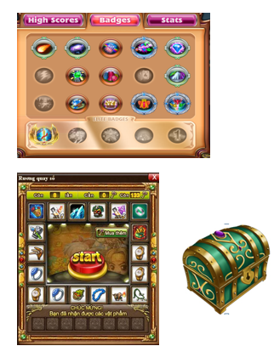
FEATURE KHÁC
Danh hiệu (badge): tạo ra các target cho user đạt. Mỗi lần hoàn thành một badge, user sẽ có Danh hiệu tương ứng và lựa chọn danh hiệu để gắn lên đầu.
View thông tin user có thể thấy các badge đã sở hữu. Coi như là 1 trong những cách show sức mạnh của user.
Mỗi danh hiệu cũng có các cấp độ level.
2. Gacha (rương): Bán rương bạc, rương vàng trong Shop hoặc nhặt đc trong quá trình chơi các mode + phó bản.
- Để mở rương bạc cần Kim cương
- Để mở rương vàng cần Xu
- Rương sẽ chứa các vật phẩm vừa bán trong shop nhưng cũng có các vật phẩm hiếm.

Slide 38
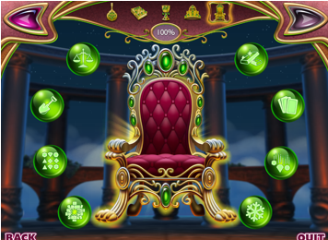
FEATURE KHÁC
3. Nhiệm vụ chính tuyến: có 10 huy hiệu, mỗi huy hiệu có 8 mảnh ghép để user làm nhiệm vụ và hoàn thành huy hiệu.
Mỗi mảnh ghép tương ứng với 1 mode chơi.
Mỗi mảnh ghép có 3 kết quả hoàn thành: 3 sao, 2 sao, 1 sao tùy thuộc vào kết quả nhiệm vụ của user
VD action tương ứng với từng mảnh ghép:
Release 15 con bướm trước khi nó đụng tới spider
Đào đất, đào 5 cục vàng
Làm vàng toàn bộ 8x8 để hoàn thành nhiệm vụ (Match 1 gem là vàng toàn bộ column/vertical)
Ăn 120 gem trong 20 move
Ăn 15 gem blue, 15 gem red nhưng keep balance cán cân giữa Blue và Red
Ăn 80 gem trước khi 8x8 fill toàn bộ gems
Đào 3 kho báu ẩn dưới 8x8, bằng cách ăn các gems để đào.
Ăn 10 boms gem trươc khi hết hạn 20 lượt đếm ngược của Bom sau mỗi lần move

Slide 39
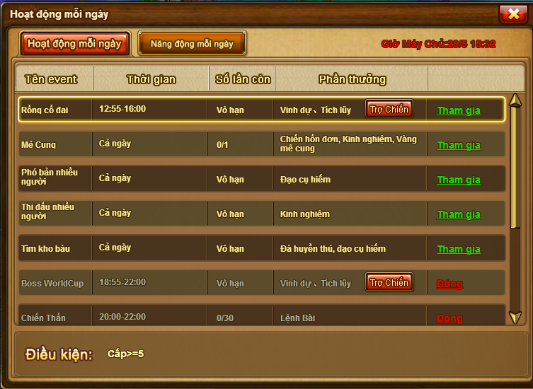
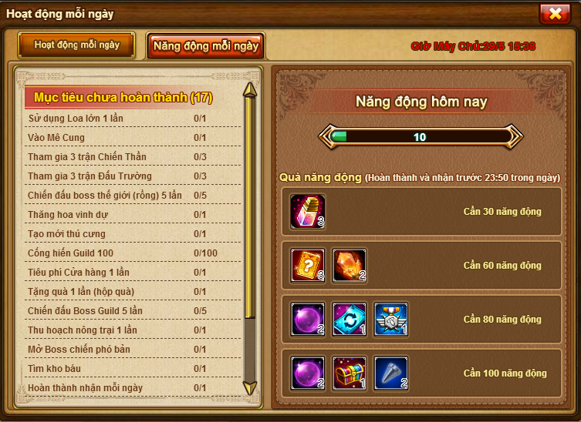
FEATURE KHÁC
4. Hoạt động hàng ngày: list ra các hoạt động hàng ngày user có thể tham gia để user dễ nắm thông tin.
Năng động mỗi ngày: gợi ý những hoạt động hàng ngày để user tích lũy điểm và đổi quà trong ngày, reset sau 12h
Điểm năng động phụ thuộc vào kết quả hoàn thành mode đó (3 sao, 2 sao, 1 sao)
Năng động mỗi ngày có thể hoàn thành bằng xu ở 1 số mục tiêu

Slide 40
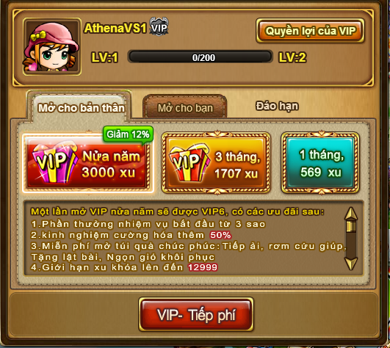
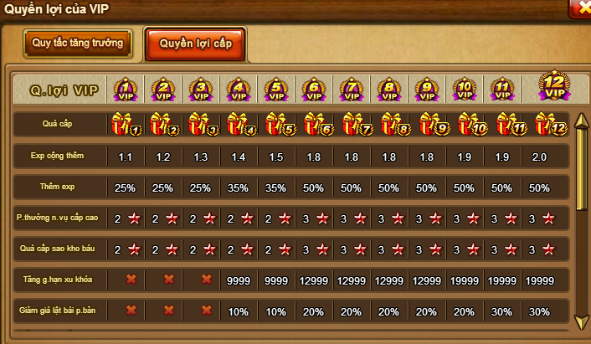
FEATURE KHÁC
5 . VIP: user có thể mua 1 tháng, 3 tháng, 6 tháng. Mỗi VIP sẽ có các quyền lợi khác nhau.
- Khi mới mua VIP, cấp VIP là 1. User có thể thăng cấp VIP bằng Online hoặc tiêu xu.

Slide 41
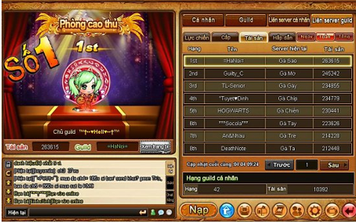
FEATURE KHÁC
6 . TOP: user sẽ đua TOP level với nhau theo mùa giải kéo dài 2 đến 3 tháng. Sau mỗi mùa giải thứ hạng đạt được sẽ dc lưu lại trong bảng thành tích cá nhân. 10 user đầu bảng sẽ được lưu lại trong bảng thành tích của toàn server.
Khi mùa giải mới bắt đầu, level user sẽ dc reset về 0.

Slide 42
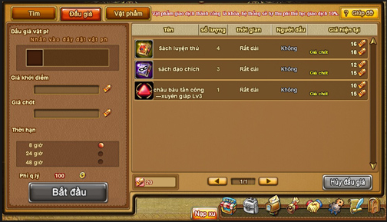
FEATURE KHÁC
7 . Chợ: user có thể mua bán trang bị với nhau (săn đc từ các mode or phó bản)
Mỗi vật phẩm đều có giá sàn do game quy định.
Giá thực do gamer tự đặt, miễn là cao hơn giá sàn.
Khi đặt vào sẽ tốn Kim cương (hoặc Xu). Đặt vật phẩm vào sẽ nhận đc code giao dịch
Khi bên mua xác nhận trả tiền xu (hoặc tiền mặt) sẽ đc cấp Code để nhận vật phẩm đó.
Khuyến khích user giao dịch để các vật phẩm trong game có giá trị.

Slide 43
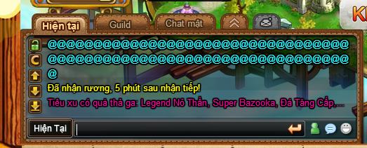
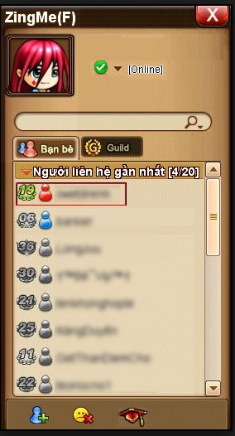
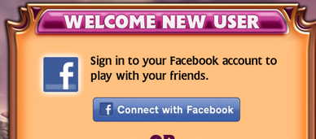
FEATURE KHÁC
8 . Chat: chat chung toàn server hoặc chat mật.
9. Kết nối mạng xã hội (FB, ZingMe) & Hệ thống bạn bè
- User có thể kết bạn, tìm bạn, mời bạn đi pvp, phó bản, coi thông tin của bạn thông qua giao diện bạn bè.

Slide 44
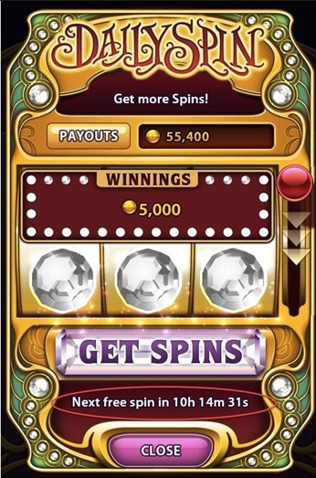
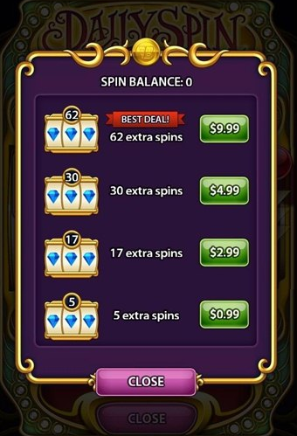
FEATURE KHÁC
10 . Daily slot machine: Mỗi ngày user sẽ đc free 1 lần quay, chờ cool down để tới lần quay tiếp theo. Hoặc mua lần quay bằng xu.

Slide 45
FEATURE KHÁC
11 . Quà tặng:
Quà tặng đăng nhập mỗi ngày
Quà tặng online

Slide 46
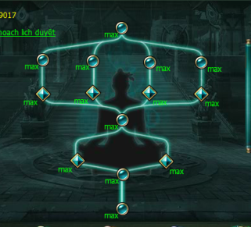
FEATURE KHÁC
13 . Hệ thống Mạch:
Đục lỗ và nâng cấp Ngọc đính vào người để cộng stat máu cho các trang bị
Khi thay đổi trang bị, stat máu sẽ đc cộng thêm vào trang bị mới luôn.

Slide 47
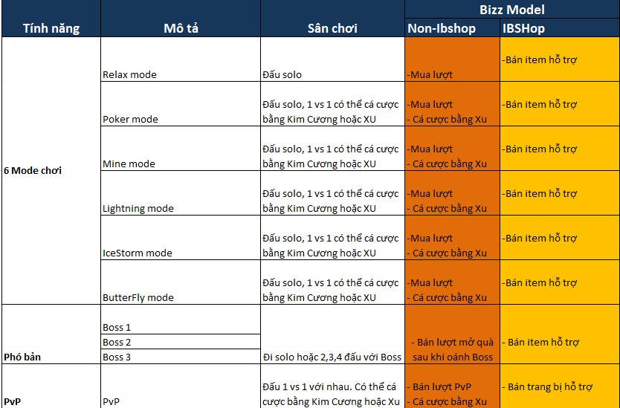
IV. Sân chơi & Bizz Model

Slide 48
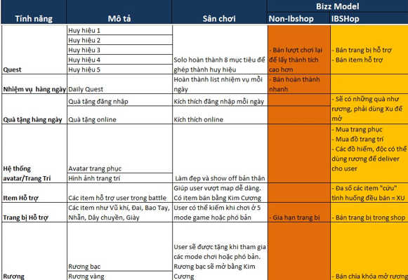
IV. Sân chơi & Bizz Model (tt)

Slide 49
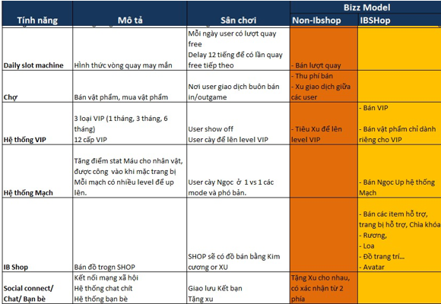
IV. Sân chơi & Bizz Model (tt)

Slide 50
V. Yêu cầu :
Cần có chức năng gộp đc server
Các chức năng khác trong tương lai (Guild, Đám cưới, Suối nước nóng, giải đấu, các kiểu PvP tổ đội vs tổ đội, tính năng mới với core battle là match 3….)

Slide 51
VI. Hình ảnh - Story
Nhân vật chibi cân đối, style kiếm hiệp nhưng có đồ thời trang

